Slide 1
Экономика и государство

Slide 2
Направления экономической политики
Финансовая
Инвестиционная
Аграрная
Научно-техническая
Внешнеэкономическая

Slide 3
1. Обеспечение экономического роста;
2. Создание условий экономической свободы;
3. Обеспечение экономической эффективности;
4. Обеспечение полной занятости;
5. Регулирование денежного обращения;
6. Перераспределение доходов;
7. Производство общественных благ.
Государство в рыночной экономике:

Slide 4
Общественные блага
  это товары и услуги, предоставляемые государством его гражданам на равных началах:
  Оборона;
  Бесплатное образование;
  Услуги муниципальных поликлиник;
  Посещение библиотек.

Slide 5
Значительна роль государства и для частного бизнеса.
Вмешательство государства вызвано проблемой внешних эффектов.
Внешние эффекты
Отрицательные:
Загрязнение водоемов,
атмосферы
Положительные:
Деятельность военных
заводов- оборона,
Безопасность. Для этого гос-во
Предоставляет им субсидии
Компенсация внешних эффектов – важная функция государства
В рыночной экономике

Slide 6
Направления экономического развития
стабилизационное
структурное
косвенное
прямое
Фискальная политика
Правовое регулирование
Монетарная политика

Slide 7
Экономические теории
Монетаризм
Кейнсианство

Slide 8
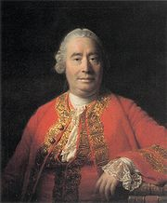

Позиция монетаристов
Как можно больше освободить экономику от опеки государства, сократить налоги и государственные расходы, давая возможность рыночному механизму самому обеспечивать устойчивую экономическую систему.

Slide 9

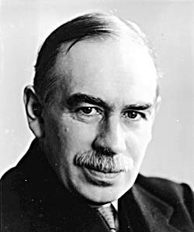
Позиция кейнсианства
Один только рыночный механизм не в состоянии решать многообразные проблемы в экономике. Только активная финансовая политика государства, стимулирующая спрос, способна справиться с массовой безработицей.

Slide 10
Денежно-кредитная (монетарная) политика
Монетарная политика означает контроль над денежной массой в экономике
Ее цель – поддержка стабильного развития экономики. Государство обычно увеличивает количество денег в период экономического спада и сдерживает его рост при подъеме.
Проводник такой политики – центральный банк.
Варианты денежно-кредитной политики:
установление ЦБ учетной ставки процента
и нормы обязательных резервов

Slide 11

Учетная ставка процента -
- норма процента, под который центробанк дает кредиты коммерческим банкам

Slide 12
Норма обязательных резервов -
- Часть средств, которую коммерческие банки обязаны держать в виде резервов в центробанке, для выплаты клиентам.

Slide 13
Деньги – всеобщий эквивалент товаров и услуг
Функции денег:
- обмена
- платежа (мера стоимости)
- накопления
Виды денег:
- Различные предметы: ракушки, звериные шкурки и др.
Металлические деньги
Бумажные деньги
Электронные (виртуальные) деньги

Slide 14
Бюджетно- налоговая (фискальная) политика
Деятельность государства в области налогообложения, регулирования государственных расходов и государственного бюджета. Направлена на обеспечение стабильного развития экономики, предотвращения инфляции, обеспечение занятости населения.

Slide 15
Государственный бюджет
Доходы
Расходы
Профицит
Дефицит

Slide 16
Государственный долг
Внутренний
Внешний

